Slide 1
Laboratorio ASD lez. 8
Francesco Camastra
francesco.camastra@uniparthenope.it

Slide 2
Docenti
Prof. Francesco Camastra (titolare del corso)

Slide 3
Orari
Gruppo I
Martedì 14.30-16.30
(aula Informatica 1, Secondo Piano)
Mercoledì 8.30-10.30 (aula Informatica 1, Secondo Piano)
Gruppo II
Martedì 16.30-18.30
(aula Informatica 1, Secondo Piano)
Mercoledì 16.30-18.30 (aula Informatica 1, Secondo Piano

Slide 4
Ricevimento
Orario: Mercoledì 14.00-16.00
Dove: Stanza 430, Quarto piano, Centro Direzionale, Isola C4
Per il ricevimento è OBBLIGATORIO inviare una email di prenotazione almeno due giorni prima del giorno di ricevimento.
email del Docente: francesco.camastra@uniparthenope.it
Pagina del Docente: dsa.uniparthenope.it/francesco.camastra

Slide 5
Prerequisiti
Programmazione I
Programmazione II
NOTA BENE: Le propedeuticità non sono obbligatorie….. Ossia potete sostenere l’ esame senza aver dato Programmazione I e Programmazione II

Slide 6
Frequenza
La Frequenza del laboratorio non è obbligatoria

Slide 7
Modalità dell’ esame
Esame Congiunto con Algoritmi e Strutture Dati
Svolgimento di un progetto da scegliersi tra una lista di progetti che verrà comunicata

Slide 8
Testi Consigliati
ALGORITMI:
Robert Sedgewick, Algoritmi in C++, Addison Wesley
Cormen, Leiserson, Rivest, Stein, Introduzione agli Algoritmi e alle strutture Dati (seconda edizione), Mc Graw Hill.
Linguaggio C++
B. Stroustrup, The C++ programming Language, Addison Wesley ( in Italiano: "C++ Linguaggio, libreria standard, principi di programmazione", Addison-Wesley, ISBN:88-7192-078-3)
Qualunque manuale universitario di C++ può andar bene …

Slide 9
Programma del Corso (orientativo)
Linguaggio C++
Divide-et-Impera. Mergesort
Algoritmi di Ordinamento (Quicksort, RadixSort, Bubble Sort, Bucket Sort)
Algoritmi Greedy
Algoritmi di Programmazione Dinamica (Problema dello Zaino)
Heap and Heapsort
Alberi binari di Ricerca
Alberi Red-Black
Tabelle Hash
Algoritmi su Grafi

Slide 10
Paradigma Divide Et Impera

Slide 11
Approccio DIVIDE-et-Impera
L’ approccio DIVIDE-et-Impera ha i seguenti passi:
DIVIDE (il problema viene suddiviso in sottoproblemi)
IMPERA (i problemi vengono risolti anche ricorsivamente)
COMBINA ( le soluzioni dei sottoproblemi vengono combinate)
L’ approccio DIVIDE-et-IMPERA è un approccio top-down

Slide 12
Merge-Sort
Merge-Sort è un algoritmo di ordinamento con complessità O(nlog(n)).
È un algoritmo di ordinamento stabile, cioè mantiene l’ ordine iniziale (di input) di elementi uguali nell’ array ordinato di output.
Merge-Sort è un esempio del paradigma algoritmico divide-et-impera.
È un esempio di comparison sort.
Mergesort è stato inventato da John von Neumann nel 1945.

Slide 13
Merge Sort: Funzionamento
Concettualmente il funzionamento del Merge Sort
è il seguente
Dividi l’ array disordinato in due sottoliste di (circa) metà lunghezza (passo DIVIDE in DIVIDE-ET-IMPERA).
Ordina, mediante chiamate ricorsive alla funzione stessa, ciascuno dei due sottoarray (passo IMPERA in DIVIDE-ET-IMPERA).
Fa il Merge dei due sottoarray ordinati (passo COMBINA in DIVIDE-ET-IMPERA).

Slide 14
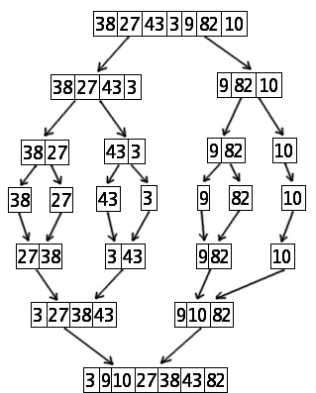

Slide 15
Merge Sort(A,p,q)
if p < q
then r=[(p+q)/2]
Merge-Sort(A,p,r)
Merge-Sort(A,r+1,q)
Merge(A,p,q,r)

Slide 16
Merge
(R. Sedgewick, Algoritmi in C++, pp.353-360)
L’ algoritmo di merging può essere realizzato in
due modi:
Merge a due vie
Merge astratto sul posto
NOTA BENE:
Il Cormen-Leiserson-Rivest lascia il Merge come
esercizio (!), quindi non lo descrive.

Slide 17
Complessità Computazionale
Ricorrenza Merge-Sort
T(n)= 2T(n/2) + Θ(n) per n > 1
= 1 per n = 1
Teorema principale delle Ricorrenze
if T(n)= a T(n/b) + Θ(n^{p}) dove p= log_{a}b
then T(n)= Θ(log n n^{p})
Poiché a=2 e b=2 allora p=1
La complessità computazionale del Merge-Sort è Θ(n log n)

Slide 18
Merge a due vie
Due file ordinati in input, possiamo combinarli in un unico file ordinato semplicemente tenendo traccia del più piccolo elemento di ogni file ed entrando in un ciclo in cui il minore dei due elementi che sono più piccoli del file di provenienza è spostato in un file di output, continuando fino a che entrambi i file non siano esauriti.
Il tempo di esecuzione è lineare nel numero di elementi del file di output, purchè siamo in grado di trovare il prossimo minimo nei file di input in tempo costante

Slide 19
Merge a due vie (pseudocodice)
A=a₁, … a_{n}
B=b₁,….b_{p}
C=c₁,……c_{n+p}
While A!= Insieme-Vuoto e B!= Insieme-Vuoto
do if a₁ > b₁
then
INSERISCI(b₁ in C)
CANCELLA(b₁ in B)
else
INSERISCI(a₁ in C)
CANCELLA(a₁ in A)
If A = Insieme-Vuoto
then
INSERISCI(B in C)
else
INSERISCI(A in C)

Slide 20
Merge a due vie (C++)
typedef int Item;
void merge(Item c[ ], Item a[ ], int N, item b[ ],int M)
{
for( int i=0, j=0, k=0; k< N+M; k++)
{
if ( i == N) { c[k]=b[j++]; continue;}
if ( j == M) { c[k]=a[i++]; continue;}
c[k] = (a[i] < b[j]) ? a[i++] : b[j++];
}
}

Slide 21
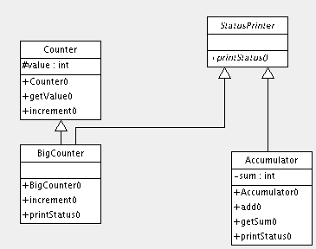
Programma: Realizza 2 oggetti BigCounter e Accumulator con una medesima interfaccia di stampa

Slide 22
#include < iostream>
using namespace std;
class StatusPrinter
{
public:
virtual void printStatus() =0;
};
class Counter
{
public:
Counter():value(0){ };
Counter(int n):value(n){ };
int getValue() { return value; }
void increment() {value++;}
protected:
int value;
};

Slide 23
class Accumulator:public StatusPrinter
{
public:
Accumulator():sum(0){}
Accumulator(int n):sum(n){}
void add(int n){sum += n;}
int getSum(){return sum;}
void printStatus(){
cout << "Sono un accumulatore e il mio contenuto e' "<< sum << endl;}
private:
int sum;
};
class BigCounter :public Counter , public StatusPrinter
{
public:
void increment(){Counter::increment();Counter::increment();}
void printStatus()
{cout << "Sono un contatore e il mio contenuto e' “;
cout<< Counter::value << endl;}
};

Slide 24
int main()
{
BigCounter *c1 =new BigCounter();
Accumulator *c2 = new Accumulator();
cout << c1->getValue() << endl;
cout << c2->getSum() << endl;
c1->increment();
c2->add(5);
c1->printStatus();
c2->printStatus();
delete c1;
delete c2;
return 0;
}

Slide 25
Paradosso della Ereditarietà Multipla (David Touretzky, 1984)
Il paradosso della Ereditarietà Multipla è il seguente:
class Quaker
{
bool dove;
};
class Republican
{
bool hawk;
};
class Nixon : public Republican, public Quaker
{
….
};

Slide 26
(cont.)
Nixon ha come attributi contemporaneamente dove (“colomba”) e hawk (“Falco”): PARADOSSO

Slide 27
Overriding dei Metodi
Una classe derivata può ridefinire funzioni membro già disponibili a livello della classe base
In questo caso, se è utile, la funzione originale è utilizzabile nella ridefinizione, grazie all’impiego dell’operatore di risoluzione dello scope

Slide 28
Upcasting e Object Slicing
Un oggetto di una classe derivata può essere implicitamente convertito in un oggetto della classe base.
Questa operazione di chiama upcasting, perché ci si muove verso l’alto nella gerarchia delle classi
Upcasting produce però l’object slicing, con perdita dei dati membro definiti a livello della classe derivata
Esempio un oggetto della classe point3D può essere convertito in un oggetto della classe point. Ma questo comporta la perdita dell’ attributo z.

Slide 29
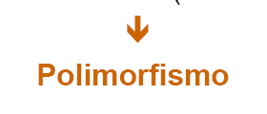
Assegnazione di un metodo ad un messaggio
I metodi pubblici di una classe costituiscono l’interfaccia della classe (cioè i messaggi che l’oggetto può interpretare)
La funzione è assegnata al messaggio in fase di codifica (early binding)
Può essere necessario assegnare la funzione al messaggio run-time (late binding)

Slide 30
Controllo dei tipi
Controllare i tipi significa verificare che ad un oggetto vengano inviati solo messaggi che è in grado di comprendere:
controllo del nome del metodo
controllo della lista degli argomenti
In C++ il controllo è fatto dal compilatore (strong typing)
In altri linguaggi (e.g. SmallTalk) è fatto run-time (weak typing)

Slide 31
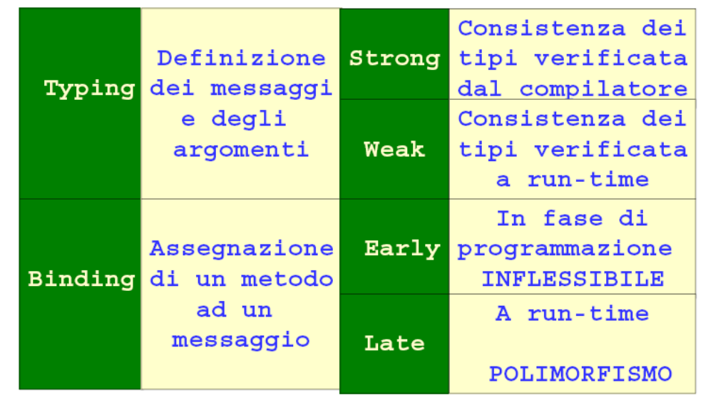
Typing e Binding

Slide 32
Polimorfismo
La possibilità che le classi derivate implementino in modo differente i metodi e le proprietà dei propri antenati rende possibile che gli oggetti appartenenti a delle sottoclassi di una stessa classe rispondano diversamente alle stesse istruzioni. Tale eventualità viene detta polimorfismo.
Ad esempio in una gerarchia in cui le classi Cane e Gatto discendono dalla SuperClasse Animale potremmo avere il metodo mangia() che restituisce la stringa "osso" se eseguito sulla classe Cane e "pesce" se eseguito sulla classe Gatto.
I metodi che vengono ridefiniti in una sottoclasse sono detti polimorfi, in quanto lo stesso metodo si comporta diversamente a seconda del tipo di oggetto su cui è invocato.

Slide 33
(cont.)
In linguaggi in cui le variabili non hanno tipo come Smalltalk e Python è possibile richiamare un qualsiasi metodo su di un qualsiasi oggetto, quindi il polimorfismo è molto più esteso, sebbene ciò comporti la possibilità di errori a runtime.
Tali errori sono eliminabili da linguaggi con tipi, ma ciò è possibile solamente riducendone l'espressività oppure accettando dei buchi nel type system (e.g. i NullPointerException di Java).

Slide 34
Binding Dinamico
Il polimorfismo è particolarmente utile quando la versione del metodo da eseguire viene scelta sulla base del tipo di oggetto effettivamente contenuto in una variabile a runtime, invece che al momento della compilazione.
Tale funzionalità è detta binding dinamico ( o late-binding).
Se ho una variabile di tipo A, e il tipo A ha due sottoclassi B e C, che ridefiniscono entrambe il metodo m(), l'oggetto contenuto nella variabile potrà essere di tipo A, B o C, e quando sulla variabile viene invocato il metodo m() viene eseguita la versione appropriata per il tipo di oggetto contenuto nella variabile in quel momento.

Slide 35
(cont.)
Il binding dinamico è supportato dai più diffusi linguaggi di programmazione ad oggetti come il Java od il C++.
In Java il binding dinamico è implicitamente usato come comportamento di default nelle classi polimorfe, mentre il C++ per default non usa il binding dinamico.

Slide 36
Polimorfismo: Vantaggi
Polimorfismo implica flessibilità
Il rinvio a tempo di esecuzione della decisione su quale funzione chiamare, rende possibile compilare una funzione che esegue invocazioni di funzioni virtuali anche se la classe derivata che dovrà fornire la funzione non è stata ancora implementata o ancora neanche definita
Questa capacità è importante per i produttori di software che progettano librerie il cui sorgente deve rimanere proprietario un cliente della libreria può sviluppare classi derivate e ottenere che queste usino le funzioni della libreria senza avere alcun bisogno di accedere ai file d’implementazione

Slide 37
Binding Dinamico in C++
Il polimorfismo e il binding dinamico in C++
si ottengono solo:
dichiarando virtual i metodi polimorfi
operando tramite puntatori e riferimenti

Slide 38
Esempio: Programma
Mostra il polimorfismo in azione con una classe Persona e due classi derivate Studente e Professore ognuna delle quali risponde in maniera diversa allo stesso metodo di print

Slide 39
#include < iostream>
#include < string>
using namespace std;
class Persona {
public:
Persona(string s): nome(s) { }
virtual void Print() { cout << "Il mio nome e' " << nome << endl; }
protected:
string nome;
};
class Studente : public Persona {
public:
Studente(string s, float g):Persona(s), media(g) { }
void Print() { cout << "Il mio nome e' " << nome
<< " e la mia media e' “<< media << endl;
}
private:
float media;
};

Slide 40
class Professore : public Persona {
public:
Professore(string s, int n):Persona(s),pubblicazioni(n) { }
void Print() {
cout << "Il mio nome e' " << nome << " ed ho " << pubblicazioni;
cout << " pubblicazioni" << endl; }
private:
int pubblicazioni;
};
int main()
{
Persona* p;
Persona x(string("Giuseppe"));
p = &x;
p->Print();
Studente y(string("Giovanni"), 21);
p = &y; p->Print();
Professore z(string("Antonio"), 7);
p = &z; p->Print();
return 0;
}

Slide 41
Classi Base Astratte
Le classi che hanno qualche funzione membro virtuale pura sono dette classi astratte
Le classi astratte non sono istanziabili ed esistono solo come classi base da cui derivare altre classi
Le classi astratte sono la maniera migliore di rappresentare le principali interfacce di un sistema software:
rendono possibile l’uso simultaneo di molte implementazioni differenti del concetto rappresentato dall’interfaccia;
isolano completamente gli utenti dalle modifiche nelle implementazioni

Slide 42
La classe String
Le stringhe in C++ come in C sono array di caratteri (tipo char) terminati dal carattere speciale ‘/0’
La classe string è usata in C++ per nascondere all’utente le manipolazioni a basso livello
Per l’ utilizzo della classe string è necessario includere l’ header string
La classe string ha una serie di metodi per la manipolazione delle stringhe di caratteri alcune delle quali accessibili attraverso operatori comuni come +,=,==,…

Slide 43
Definizione
La definizione di un oggetto prevede la possibilità di inizializzarlo con una stringa costante, o con un altro oggetto di tipo string
#include <string>
int main()
{
…..
string stringaUno (“Salve Gente”);
//inizializzazione mediante stringa costante
string stringaDue (stringaUno);
//inizializzazione mediante un altro oggetto
string StringTre; // inizializzazione implicita a ‘\0’
…..
}

Slide 44
Elementi delle stringhe
I singoli caratteri di una stringa sono accessibili mediante l’
operatore [ ]
#include <string>
int main()
{
…
String stringaUno(“Ciao Mondo”);
stringaUno[5]= ‘m’ //ora “Ciao mondo”
if(stringaUno[0]==‘C’)
stringaUno[0] = ‘c’; //ora “ciao mondo”
….
}

Slide 45
Elementi delle stringhe
L’ operatore [ ] non verifica il range della stringa ossia se, ad esempio, stringaUno[50] esiste o no.
Mediante la sintassi nome_stringa[i] si accede all’ i-esimo carattere della stringa
Questa sintassi può essere utilizzata sia per conoscere il carattere che occupa in una data posizione che per assegnare il carattere in quella posizione.

Slide 46
Copia di stringhe
Mediante la sintassi: stringa1 = stringa2
Si esegue la copia del contenuto della stringa2 nella stringa1
La copia prevede la valutazione della lunghezza delle stringhe, il ridimensionamento delle aree di memoria se necessario e la copia dei caratteri

Slide 47
Confronto tra stringhe
Due oggetti di tipo string possono essere confrontati mediante gli operatori relazionali ==, !=, <, <=, >, >=
string Uno(“abbiamo”); Due(“avete”)
if(Uno != Due)
cout << Uno << “ e “ << Due << “ sono diverse” << endl;
if(Uno < Due)
cout <<Uno << “ precede “ << Due << “nel lessico” << endl;
if(Due < Uno)
cout << Uno << “ segue “ << Due << “nel lessico” << endl;

Slide 48
Concatenazione
L’ operatore + può essere utilizzato nella concatenazione di stringhe
String Uno(“Ciao”), Due(“mondo”);
Uno += “ “ + Due;
// in questo modo Uno contiene “Ciao mondo”
È possibile nelle operazioni di concatenazione con l’ operatore +, utilizzare stringhe costanti ma è necessario che almeno uno degli operatori sia un oggetto string

Slide 49
(cont.)
string Uno;
// Uno = “Ciao” + “Mondo”; ERRORE
Uno = string(“Ciao”) + “Mondo”
// sintassi corretta !

Slide 50
Dimensione di una Stringa
Per conoscere la lunghezza di una stringa la classe string fornisce il metodo size
String Uno(“Ciao Mondo”);
cout << Uno<< “ contiene “<< Uno.size();
cout <<“ caratteri” << endl;

Slide 51
Cancellazione di caratteri
Per la cancellazione di caratteri all’ interno di una stringa si può utilizzare il metodo erase che, a seconda di come viene invocato:
erase(i,n)
// cancella n caratteri a partire dall’ i-esimo
erase(n)
// cancella i caratteri della stringa dopo n-simo
erase()
// cancella tutto il contenuto della stringa

Slide 52
Esempio
String Uno(“Ciao Nuovo Mondo”);
Uno.erase(0,4); // produce Uno=“ Nuovo Mondo”
Uno.erase(6); // produce Uno=“ Nuovo”
Uno.erase(); // produce Uno=“” (ossia stringa vuota)

Slide 53
… Altri metodi della classe string …
insert permette di inserire caratteri all’ interno di una stringa;
find permette di cercare una sottostringa in una stringa
replace permette di sostituire una sottostringa in una stringa
Tolower trasforma in minuscolo la stringa
Toupper trasforma in maiuscolo la stringa
….

